Slide 1
AKUNTANSI KEUANGAN II D3
OLEH :
Dr. Ony Widilestariningtyas,SE.,MSi.,AK.,CA.

Slide 2
BAB 9 PENGAKUAN PENDAPATAN ANGSURAN
Dalam beberapa kasus, hasil penagihan atas harga jual tidak dapat dipastikan secara layak sehingga pengakuan pendapatan akan ditangguhkan. Dua metode berikut ini biasanya dipakai untuk menangguhkan pengakuan pendapatan sampai kas diterima, yaitu metode penjualan cicilan (installment sales method) atau metode pemulihan biaya (cost recovery method). Dalam beberapa situasi kas diterima sebelum penyerahan atau pengalihan property dan dicatat sebagai simpanan karena transaksi penjualan itu belum selesai. Cara ini disebut sebagai metode simpanan (deposit method).

Slide 3
Metode akuntansi penjualan cicilan
Metode penjualan cicilan lebih menekankan pada diterimanya hasil penagihan daripada penjualan. Metode ini mengakui laba dalam periode-periode diterimanya hasil penagihan dan bukan dalam periode penjualan.
Menurut metode akuntansi penjualan cicilan, pengakuan laba ditangguhkan sampai periode penagihan kas. Baik pendapatan maupun harga pokok penjualan diakui dalam periode penjualan tetapi laba kotor yang terkait ditangguhkan sampai periode tertagihnya kas.
Jadi, bukan penjualan yang ditangguhkan sampai periode penagihan yang diantisipasi di masa dating dan kemudian biaya serta beban yang terkait ditangguhkan, melainkan hanya proporsi laba kotornya yang ditangguhkan, yang setara dengan penangguhan penjualan dan harga pokok penjualan.
Beban-beban lainnya, yakni beban penjualan, beban administrasi, dsb, tidak ditangguhkan.

Slide 4
Prosedur menangguhkan pendapatan & harga pokok penjualan barang dagangan.
Untuk penjualan dalam satu tahun.
Selama tahun berjalan, catat baik penjualan maupun harga pokok penjualan dengan cara yang biasa, dengan menggunakan akun-akun khusus yang akan dijelaskan kemudian, lalu hitung tingkat laba kotor atas transaksi penjualan cicilan.
Pada akhir tahun, terapkan tingkat laba kotor itu ke penagihan kas dari penjualan cicilan tahun berjalan untuk mendapatkan laba kotor yang direalisasikan.
Laba kotor yang belum direalisasi harus ditangguhkan sampai tahun berikutnya.
Untuk penjualan yang dilakukan pada tahun-tahun sebelumnya.
Tingkat laba kotor atas penjualan setiap tahun harus diterapkan pada penagihan tunai piutang usaha yang timbul dari penjualan tahun berjalan untuk mendapatkan laba kotor yang direalisasi.

Slide 5
Persyaratan membuat akun-akun khusus
Transaksi penjualan cicilan harus dicatat dalam akun terpisah dari semua penjualan lainnya.
Laba kotor atas penjualan yang dilakukan secara cicilan harus dapat ditentukan.
Jumlah kas yang tertagih dari piutang usaha penjualan cicilan harus diketahui, dan selain itu, jumlah keseluruhan yang tertagih dari penjualan tahun berjalan serta setiap tahun sebelumnya juga harus dapat ditentukan.
Penyisihan harus dibuat untuk mengkompensasi ke muka laba kotor yang ditangguhkan setiap tahunnya.

Slide 6
Masalah tambahan dalam akuntansi penjualan cicilan
Bunga atas kontrak cicilan.
Piutang tak tertagih
Gagal membayar (default) dan pemilikan kembali

Slide 7
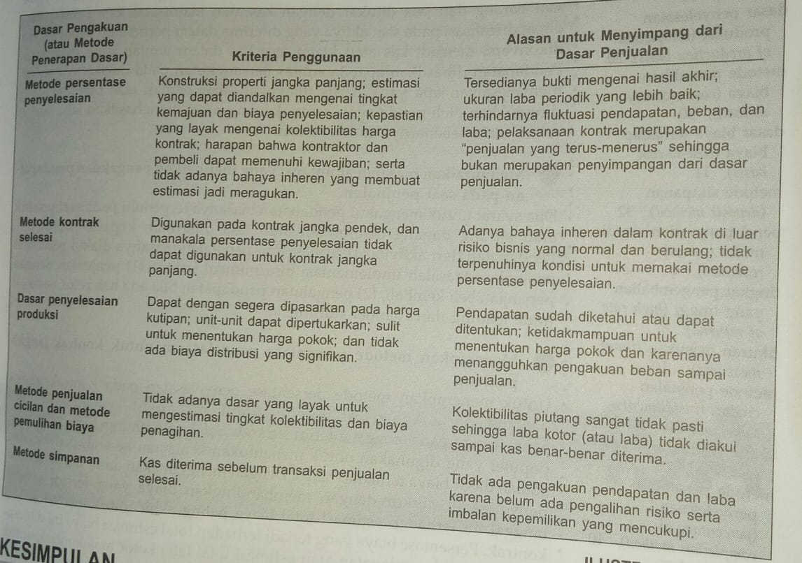
Ikhtisar Dasar Pengakuan Pendapatan

Slide 8
SELAMAT BELAJAR

